Slide 1
Oscilace
Michal Švanda

Slide 2
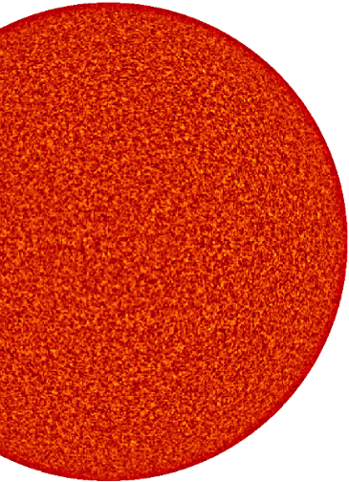
Oscilace
Objeveny v 60tých letech 20. století Leightonem – v dopplergramech
Nejsilnější p-mody s periodou 296 s (interference 10⁷ různých modů)
Různé vlny pronikají do různé hloubky: sondáž nitra
Helioseismologie

Slide 3
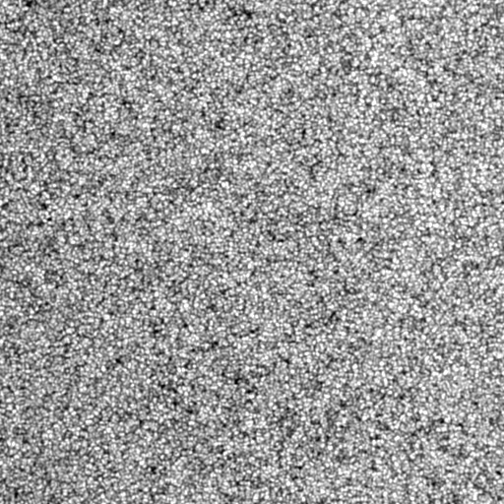
Vcelku normální video
180 Mm
SDO/HMI, 12 May 2010, 00:00-06:00 UT, disc centre

Slide 4
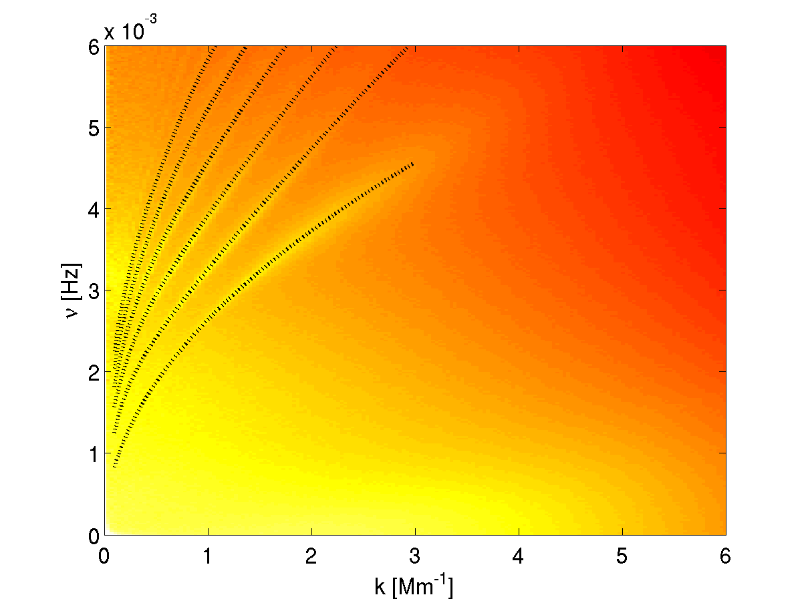
Výkonové spektrum
konvekce

Slide 5
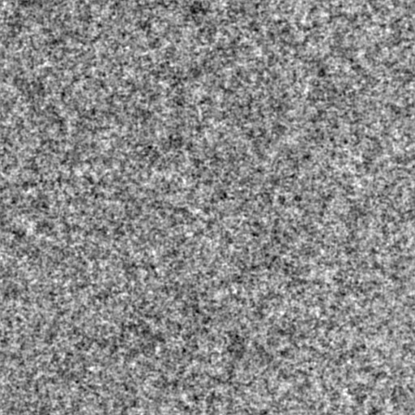
Pouze vlny
180 Mm

Slide 6
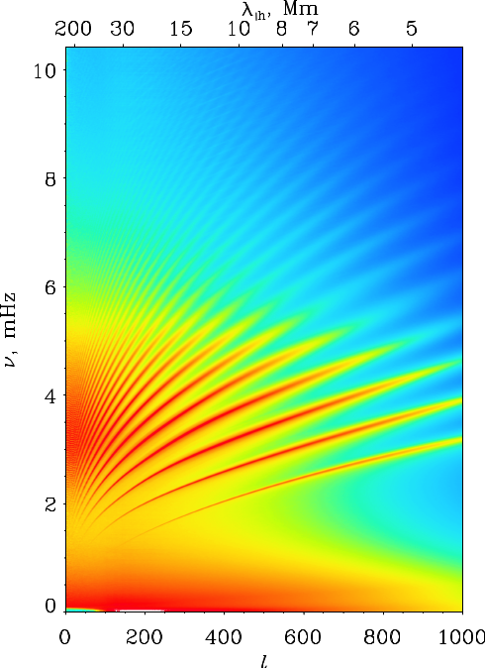
Spektrum oscilací
l-υ diagram
Hřbetová struktura – interference – stojaté vlnění
Převážně zvukové mody (p) a f mod
Rozlišení ve frekvenci souvisí s celkovou dobou pozorování

Slide 7
k-ω (l-ν) diagram
Oblast g-vln

Slide 8
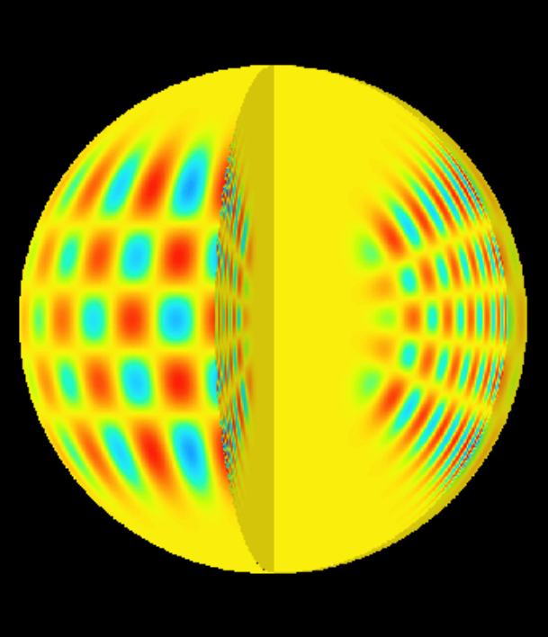
Sférické harmoniky
l – počet uzlových křivek v úhlovém směru
m – kolik z nich prochází pólem
n – počet uzlových křivek v radiálním směru

Slide 9
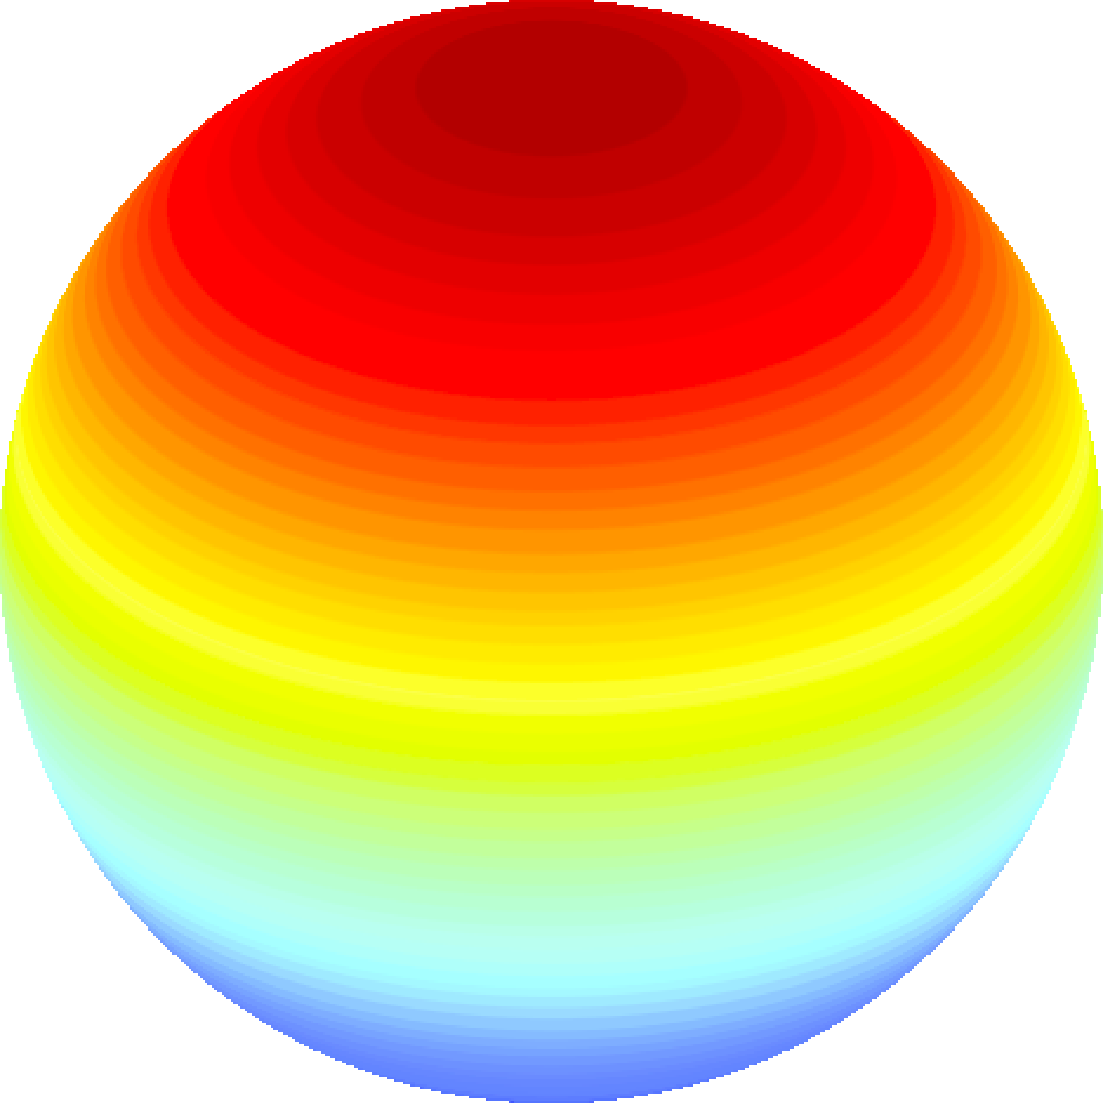
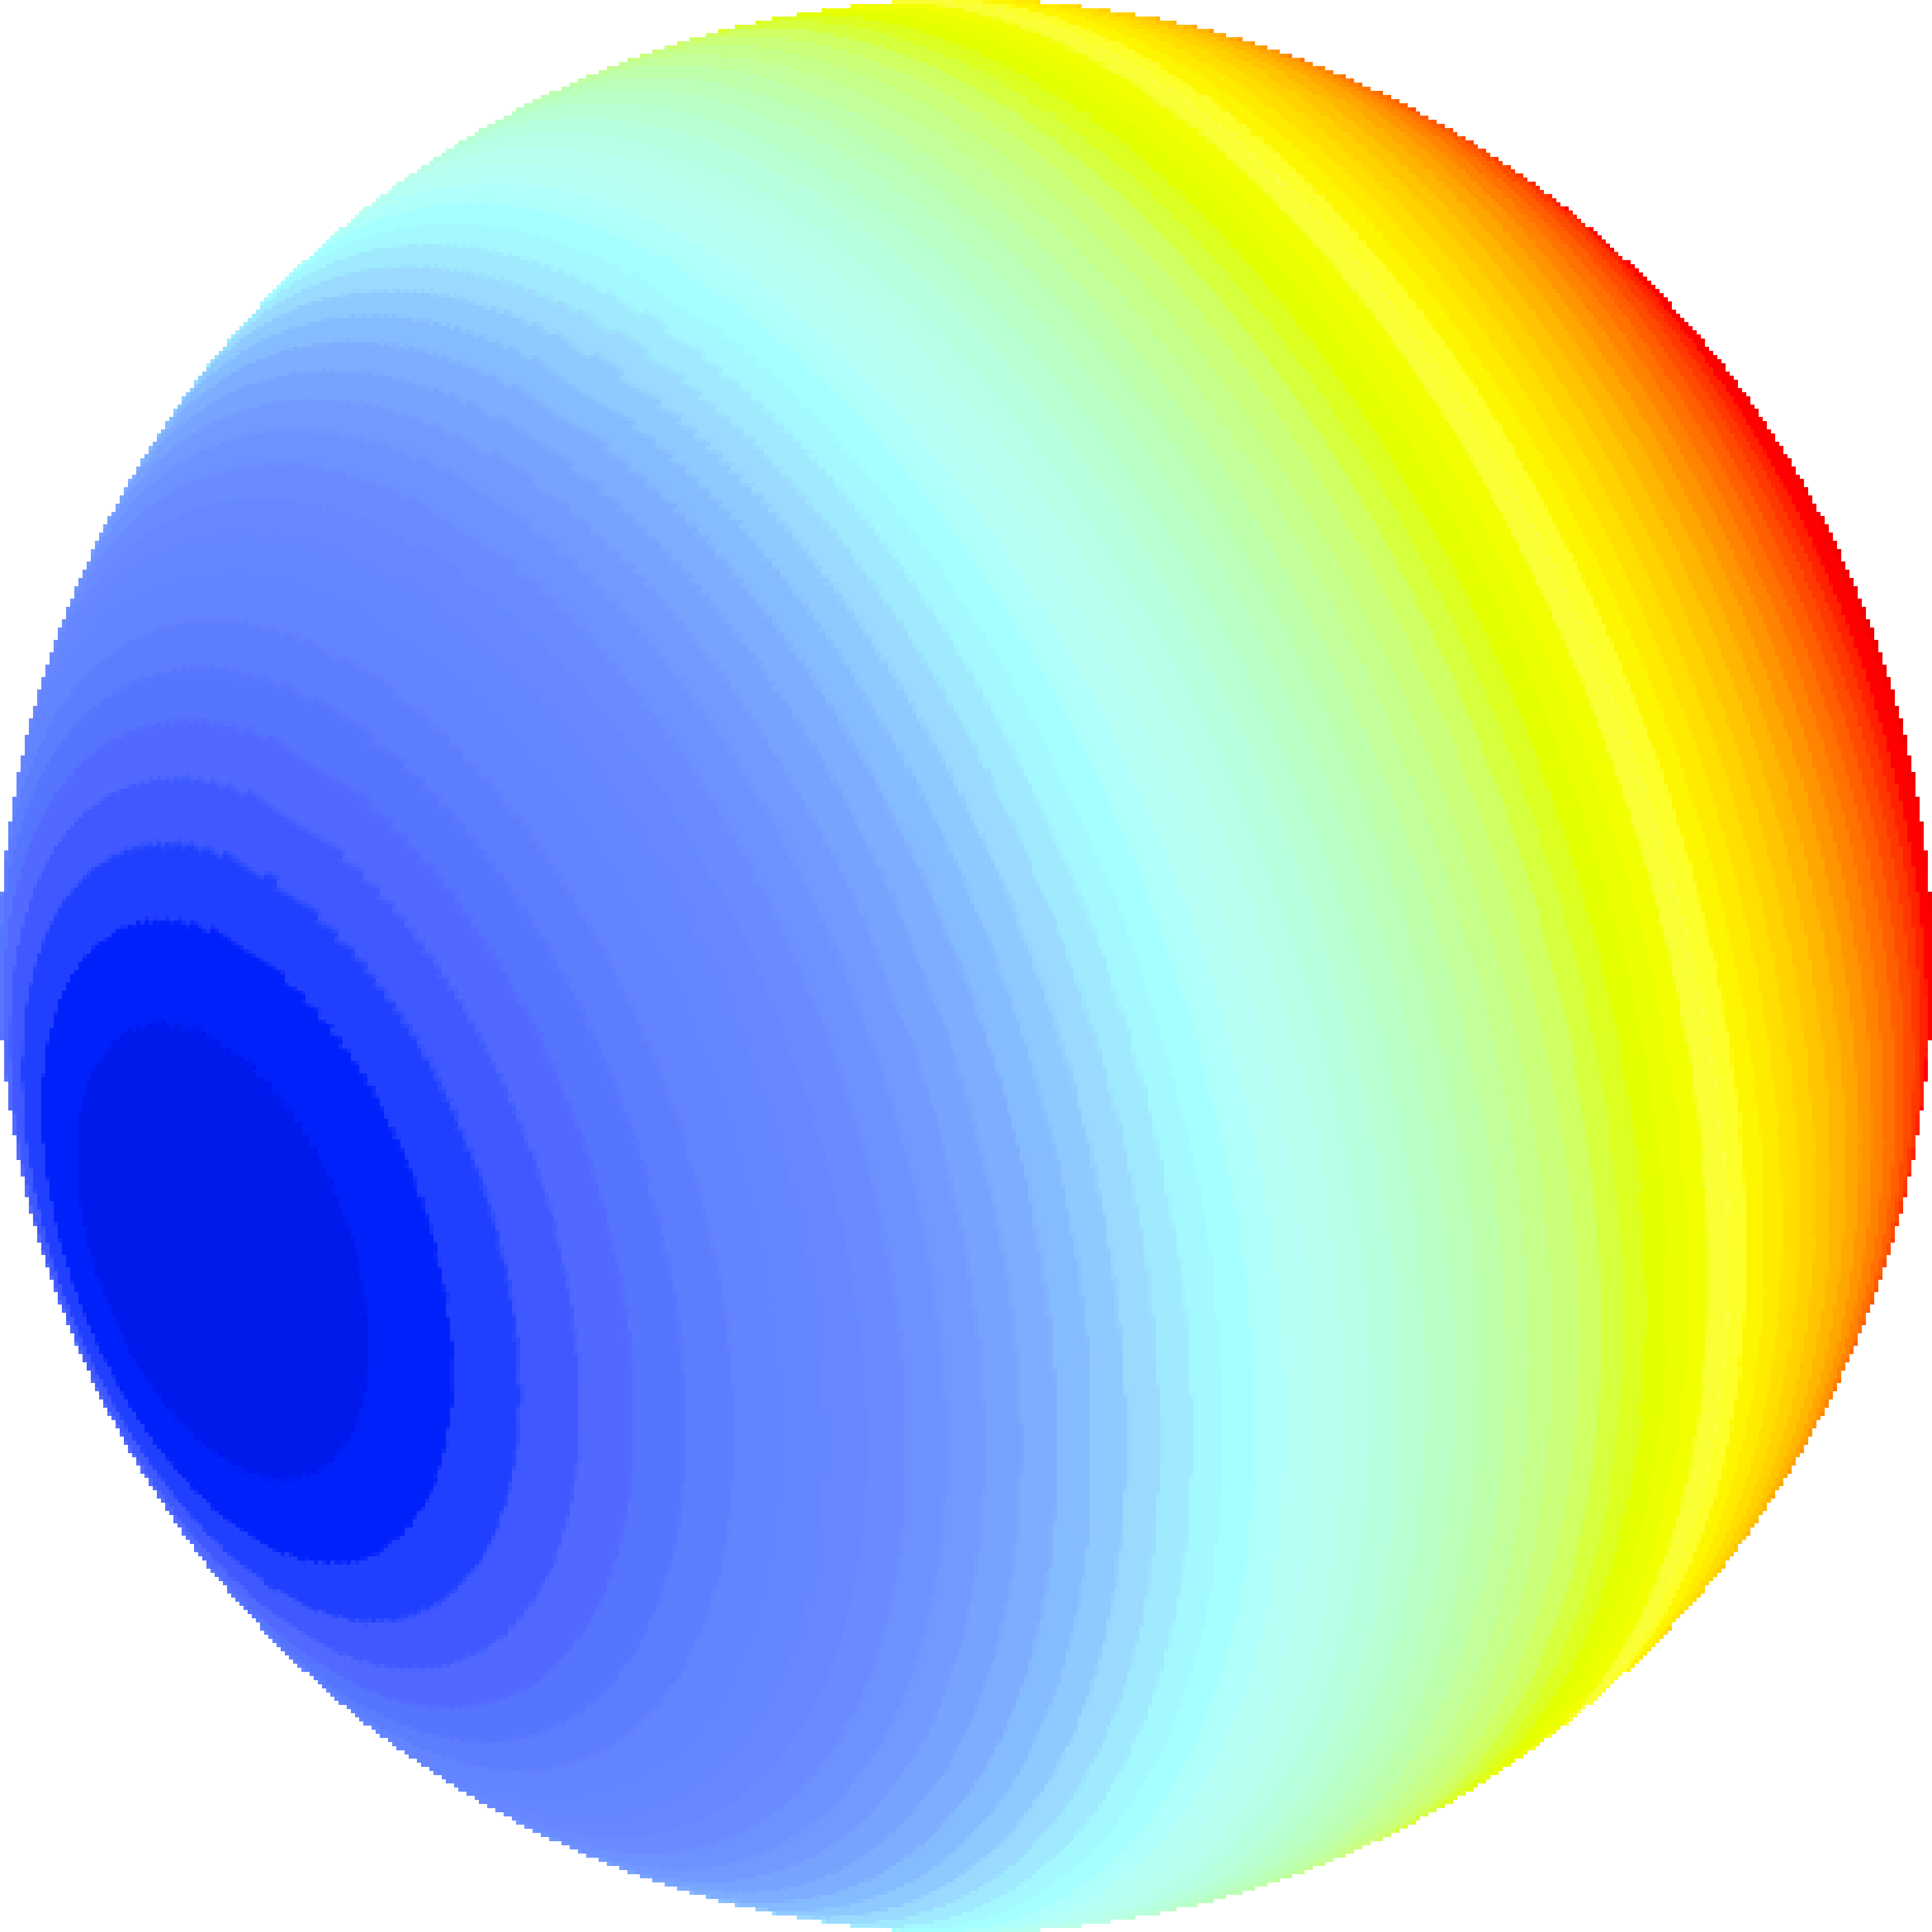
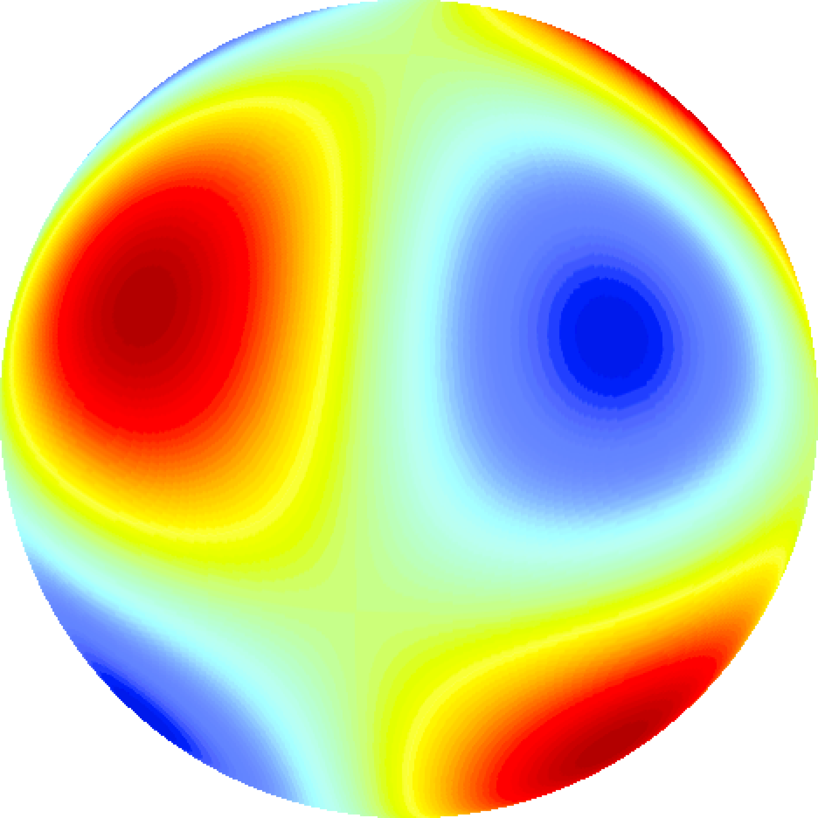
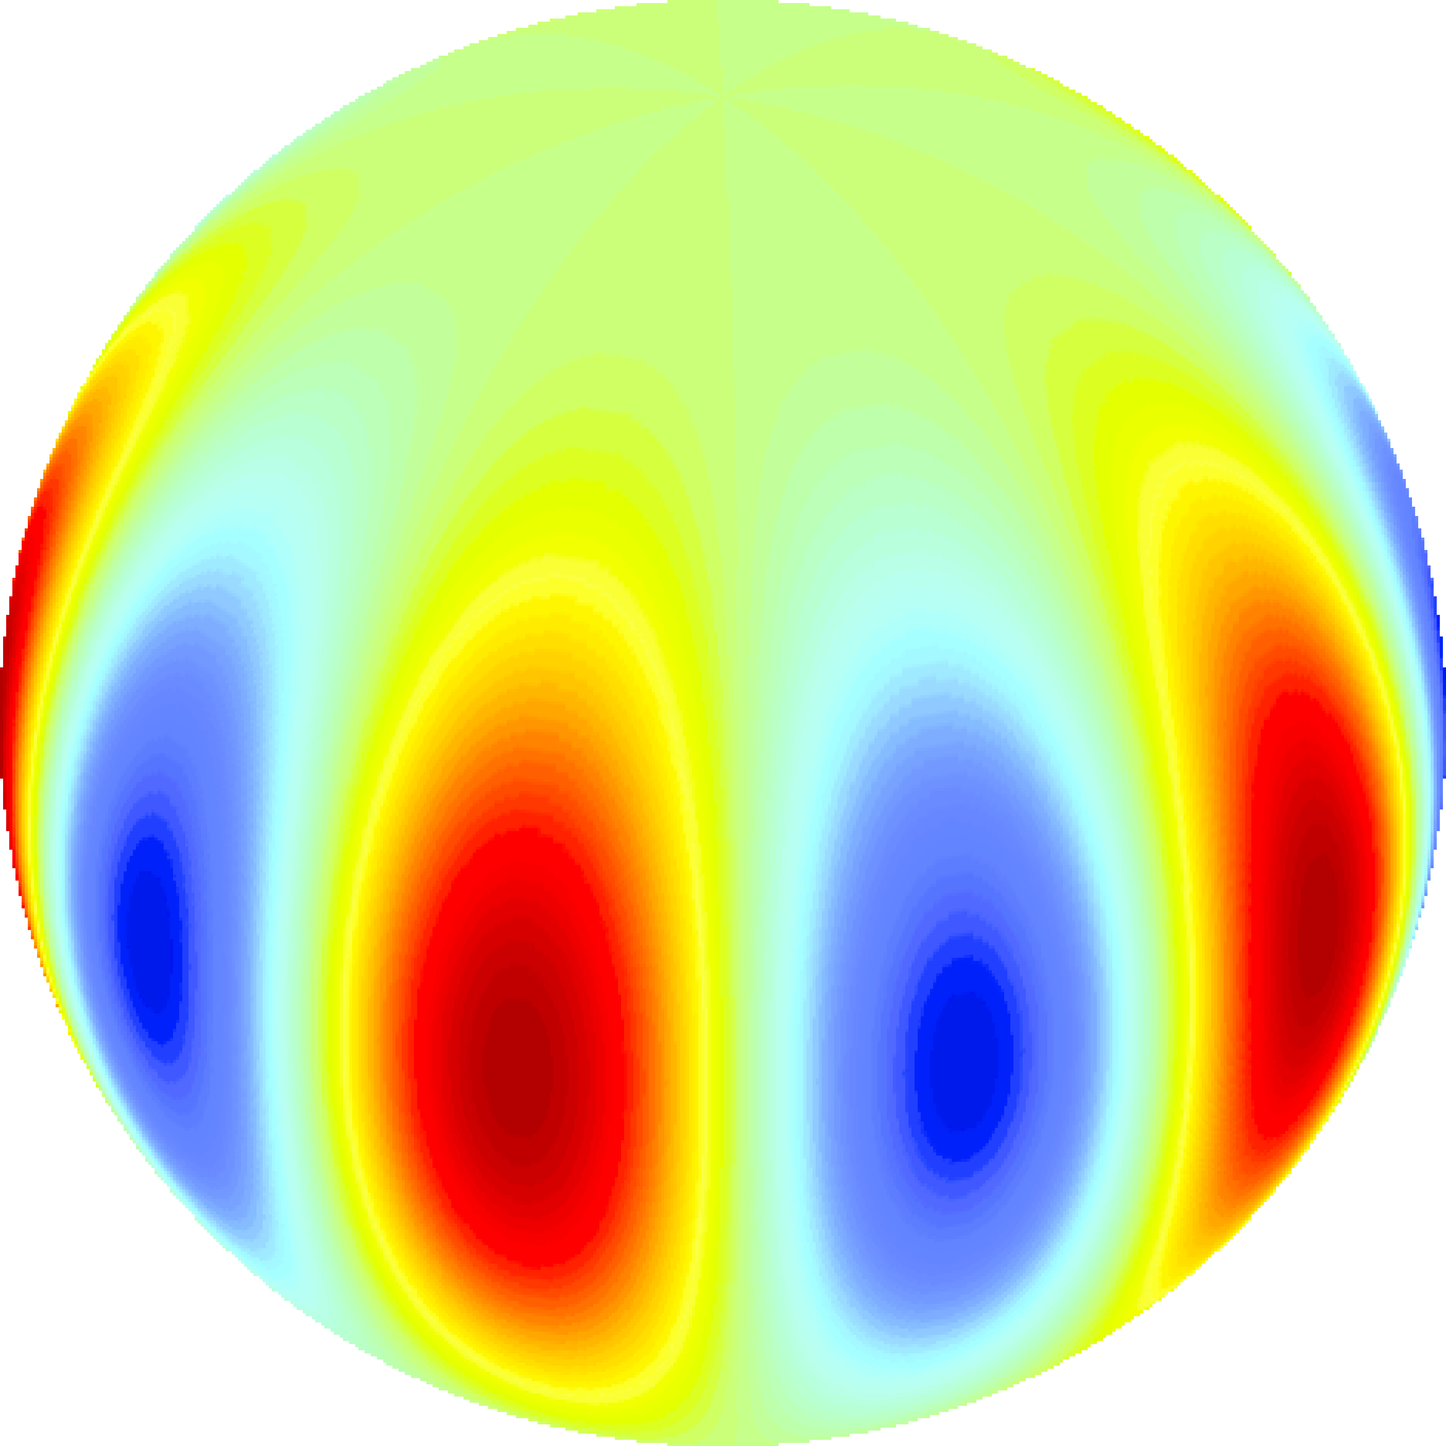
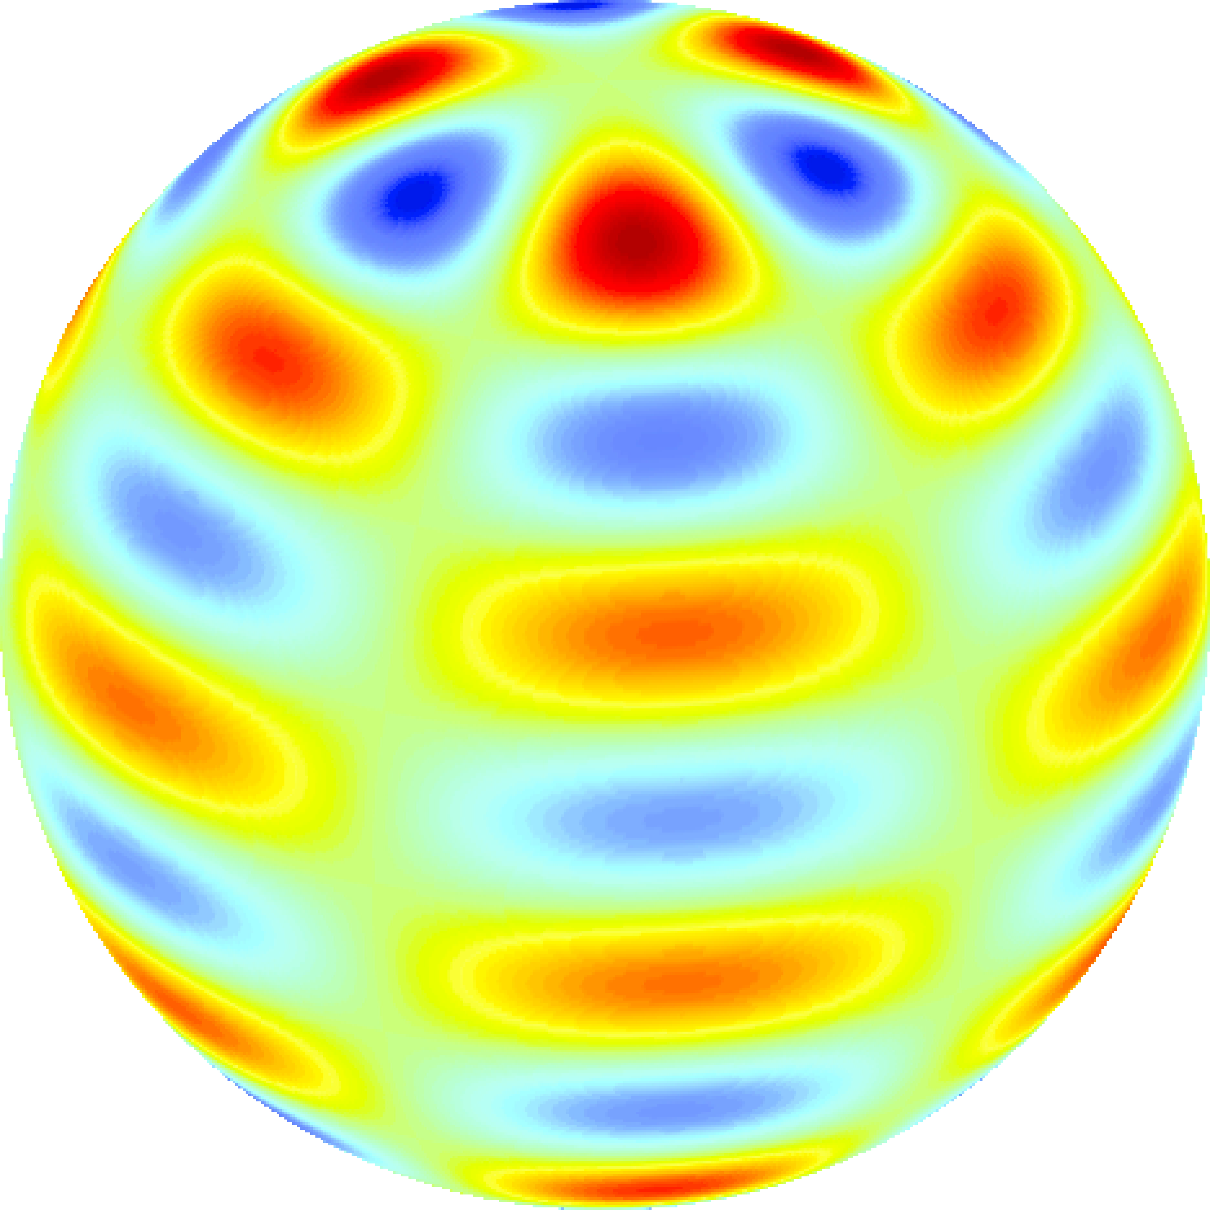
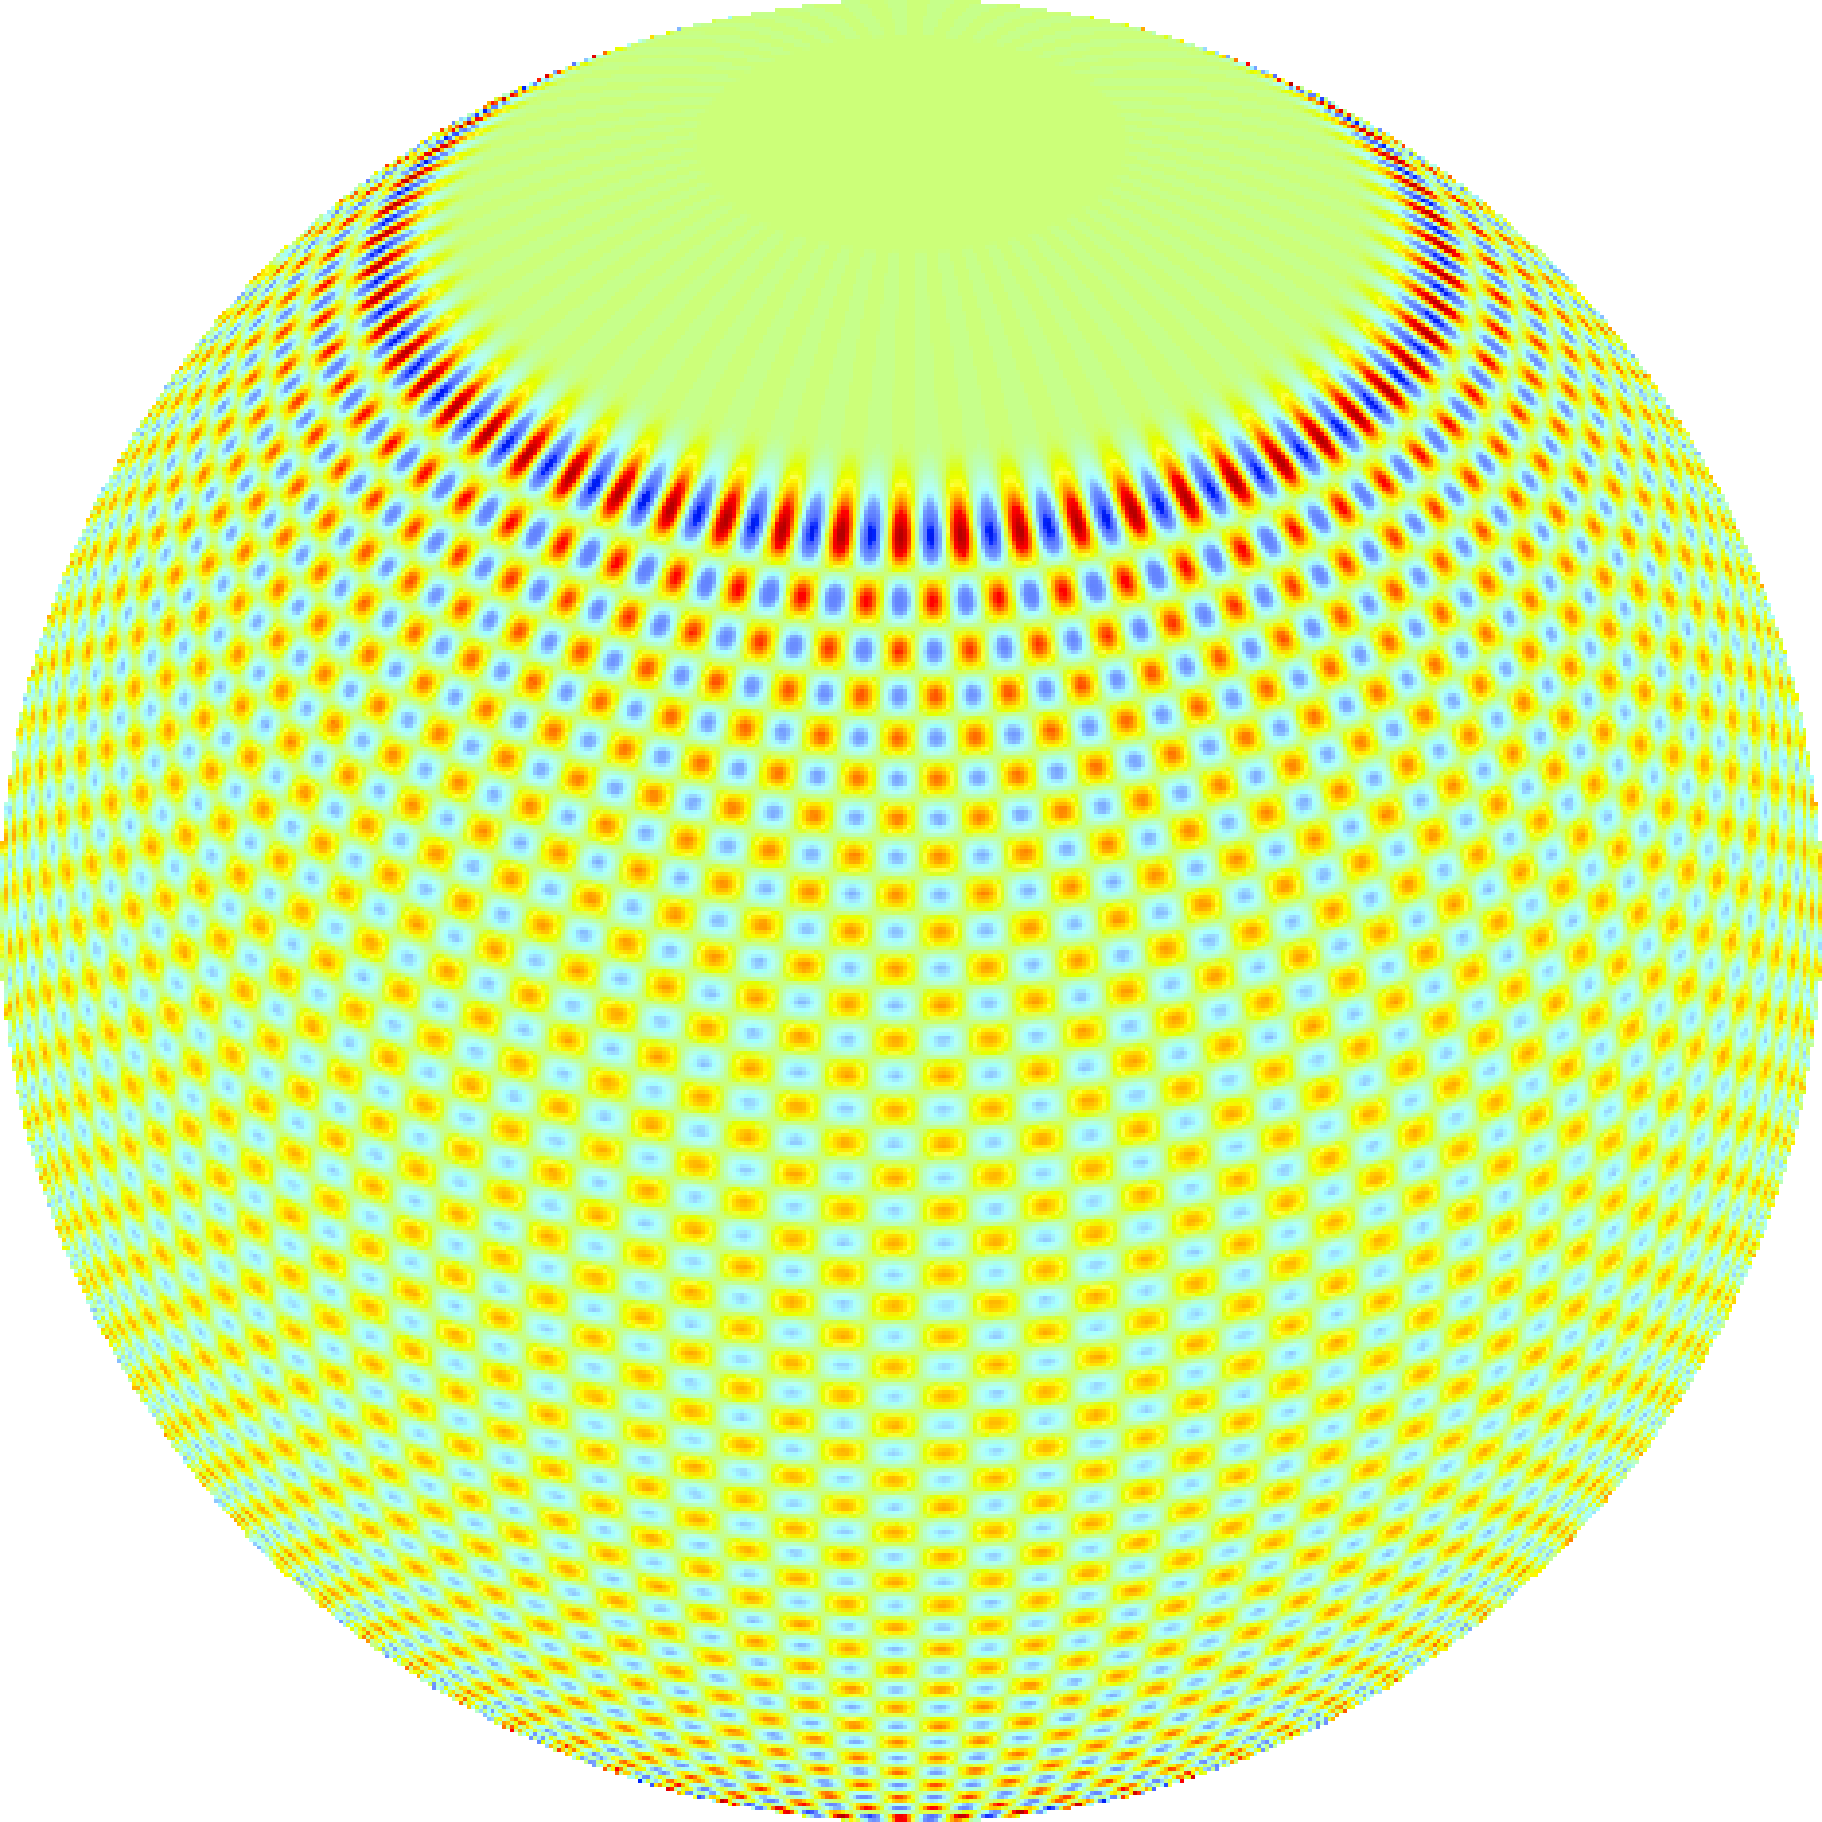
Prostorové vlny

Slide 10
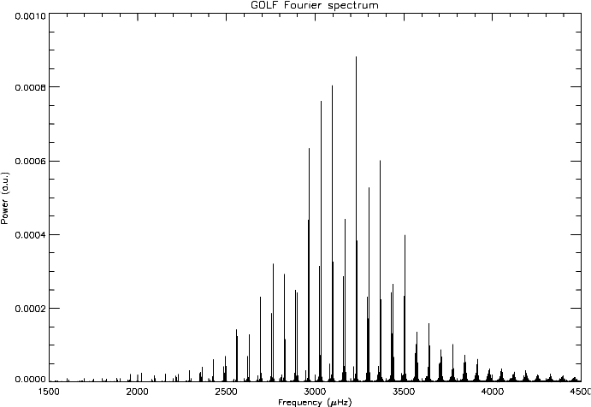
Low-l mody
Zhruba ekvidistantní ve frekvenci

Slide 11
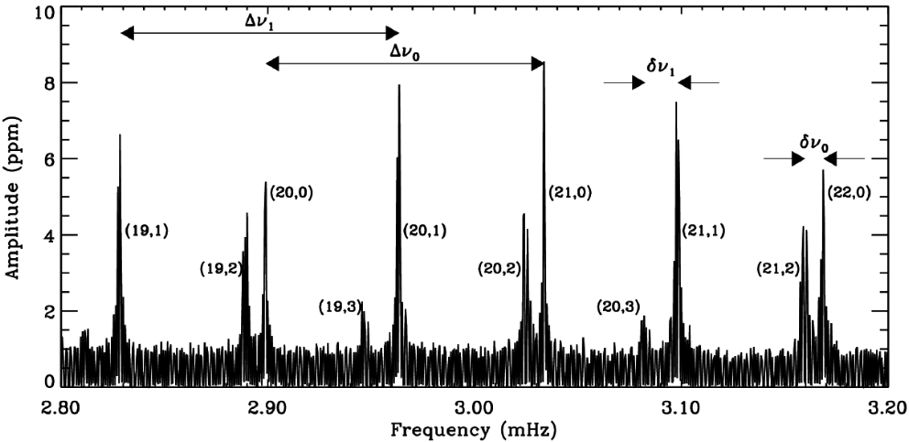
Velká a malá separace
Velká separace (n,l a n-1,l) ~ střední hustota
Malá separace (n,l a n-1, l+2) ~ rychlost zvuku poblíž centra hvězdy (citlivé na zastoupení vodíku a tedy věk hvězdy)

Slide 12
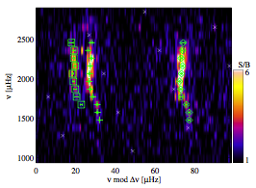
Asteroseismologie – HD52265
Identifikovány mody l=1,2,3
Změřen poloměr, hmotnost, odhadnut věk
Změřena rotace a její osa

Slide 13
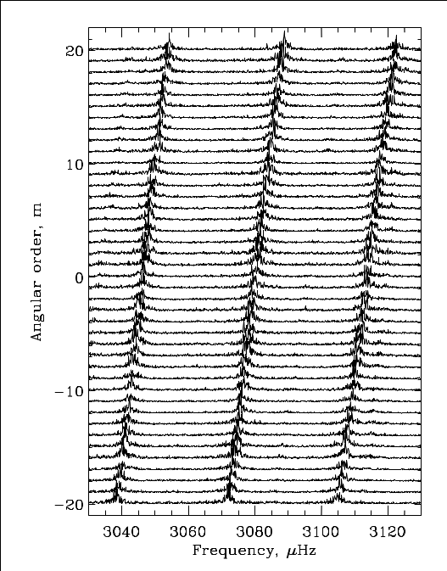
Rotační rozštěpení
Pro l=19, 20 a 21, n=15
Rotace odpovídá směrnici Δυ_{nlm}/Δm

Slide 14
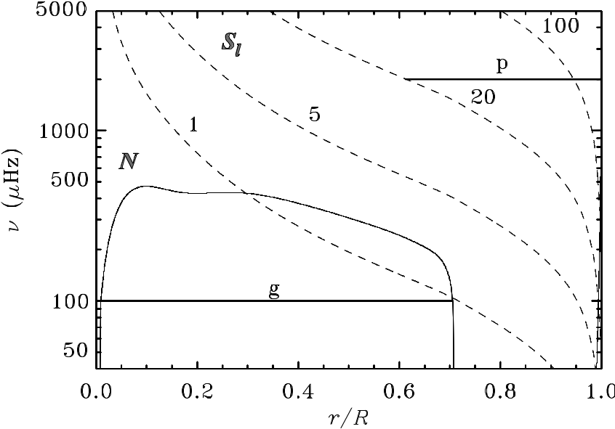
Frekvence v nitru

Slide 15
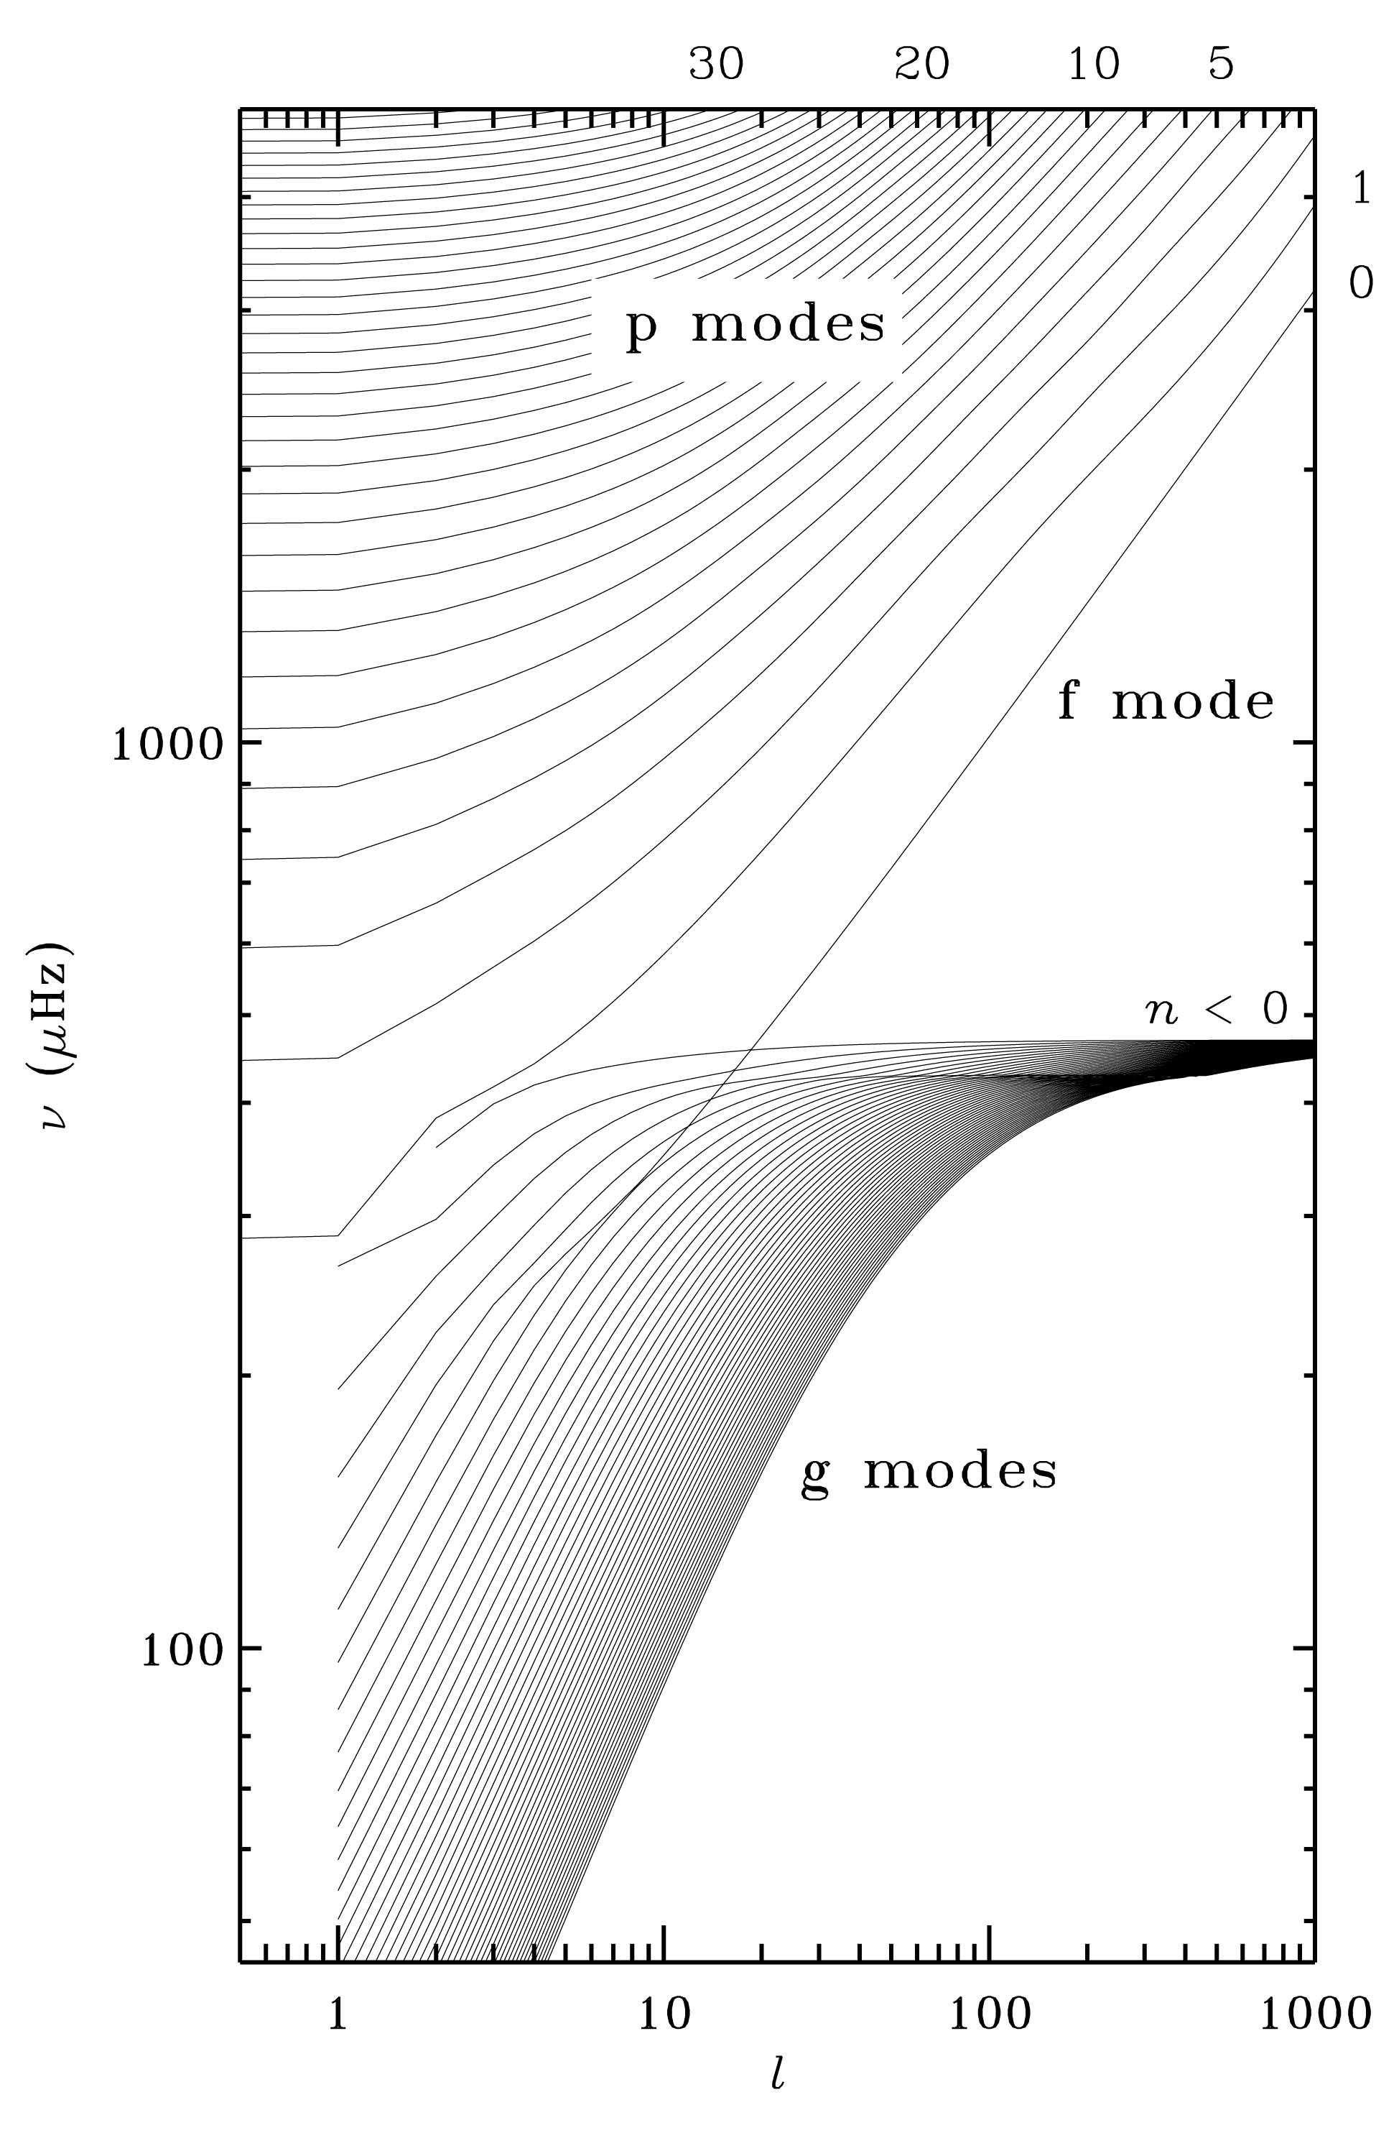
Teoretické spektrum oscilací
Vypočteno ze standardního slunečního modelu

